Slide 1


苏教版 小学语文 五年级 下册
14.埃及的金字塔

Slide 2
学习目标
1.学会本课生字，理解由生字组成的词语。
2.了解课文内容，体会工程宏伟、精巧的特点及作者描
写的方法。
3.从本课语言文字材料中感受古埃及人民的勤劳和智慧。
4.正确、流利、有感情地朗读课文。

Slide 3
重点字词
埋葬：掩埋尸体。
轮廓：物体的外缘线条。
精巧：精细巧妙。
结晶：比喻珍贵的成果。
摩天大厦：指高耸入云的大楼。

Slide 4
初步感知
阅读课文并思考：
(1)金字塔在哪里?
(2)金字塔的外观有什么特点?
(3)金字塔是如何建造起来的?
(4)为什么叫“金字塔”?
(5)为什么说“金字塔”是埃及的象征，也是
古埃及人民智慧的结晶。

Slide 5
沙漠
角锥形
巍然屹立
傲对碧空
举世闻名

Slide 6
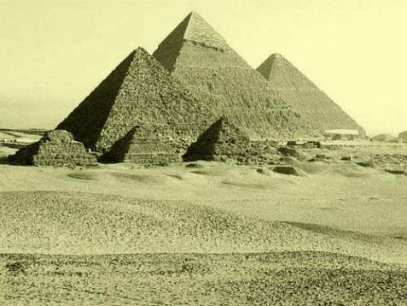
古埃及共有三十个王朝，其中第三王朝到第六王朝称古王国时期。这一时期，埃及历史进入了统一时代，王权得到加强并被神化。法老即是国王，每个王朝的法老从登基之日起便开始为自己建造金字塔，以求死后葬入其中，超渡成神，维持其永世永恒的统治。
“金字塔”，阿拉伯文意为“角锥形”，它方底，尖顶，四面都呈等腰三角形，因为像“金”的字形，所以译为“金字塔”。

Slide 7
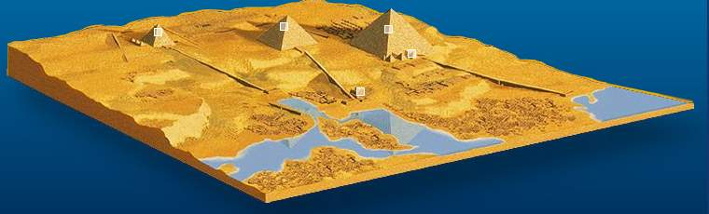

Slide 8
哈夫拉金字塔
第二大金字塔是古埃及第四王朝（约公元前2575年至公元前2465年）的第四位法老哈夫拉（胡夫的儿子）的陵墓，因此被称为哈夫拉金字塔，塔高143.5米。正边形的底部每边长214米，体积220万立方米，修建于公元前2650年。顶部使用了经过打磨的花岗岩石顶盖。前面修建了举行葬礼和祭礼的庙宇，举世闻名的狮身人面像便紧挨着哈夫拉金字塔，据传人面是哈夫拉的模拟像。

Slide 9
门卡乌拉金字塔
哈夫拉儿子门卡乌拉统治时期，第四王朝开始走向衰败，纵倾全国之力，也难以支付修筑金字塔的消耗。因而，门卡乌拉金字塔不得不缩小规模，其高仅有65米。正边形的底部每边长104米。建于公元前2600年左右。

Slide 10
皇后金字塔
较小且外观较破旧的埃及皇后卡蒙若内比悌二世的金字塔依在三个金字塔的身边。这位皇后是哈夫拉的女儿、门卡乌拉的妻子，也就是说，她与丈夫是兄妹。

Slide 11
胡夫金字塔

Slide 12


Slide 13
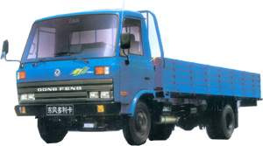

2310000块
每块2.5吨
3吨
约？辆

Slide 14
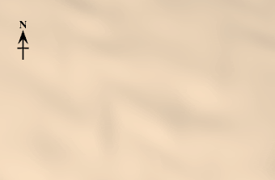
他们计划建造一座埃及历史上最大的金字塔。量好底座的外框后，在沙漠上划线标记。

Slide 15
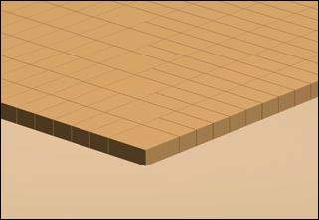

开工后，巨大的石块首先在附近的采石场进行切割，然后拖到施工地点堆砌。

Slide 16
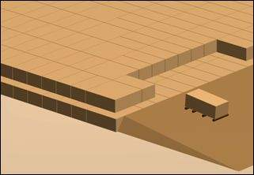
建好第一级后，工人们用土坯、石灰石、粘土建成土坡，利用斜坡把石块运上去建第二级。

Slide 17
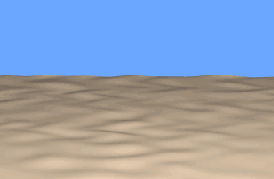
为了移动石块，他们得依靠滑橇、滚木和杠杆，一边拖一边向滑道内注入润滑油，就这样逐级堆砌。

Slide 18
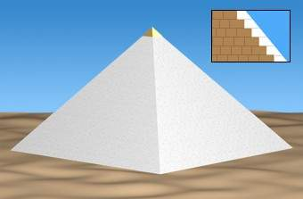
在即将完工时，一块包有贵重金属(金或银)的石块放置在金字塔的顶端。然后，金字塔的外表砌上白色的石灰石，使整个金字塔看上去
整洁光滑。至此，金字塔建造完成。

Slide 19
开采：用铜或青铜的凿子在岩石上打眼， 然后插进木楔，灌上水，当木楔被水泡胀时，岩石便被胀裂。
砌石：用一种木制船形工具，利用杠杆原理，将巨石逐步举高。有的还说用盐堆起斜坡，这样造完后用水化掉即可，省去搬土的工程。
运石：水运法。开辟水路，开凿港口。

Slide 20
那时埃及的环境应当同现在一样，木材稀少，且沙土遍野，另外搬运中所用绳索之类是否易于获取，其受拉承载力有多大，至今尚无定论。用滚木运输，需要大树的树干，但尼罗河流域树种分布最广、生长最多的是棕搁树，其质地松软，是无法充当滚木的，并且棕搁树的果实是埃及人不可缺少的粮食来源。大规模砍伐棕搁树，无异于自杀。
埃及人很可能从域外进口木材?但要从外地输人木材，依埃及的地理位置，必须使用船，并且由于所需木材量巨大，必须拥有一个庞大的船队，且不说4000多年前埃及人是否拥有庞大的船队，就说陆路运输的马车，还是在金字塔建成后的大约900年后，才在埃及的土地上出现。

Slide 21
即使在运输问题得到解决的前提下，以当时的技术水平，要完成堆积230万块巨石的工程，也是惊人的壮举。特别是从胡夫金字塔的内部结构看，极为复杂和神苛，在塔深处几乎没有自然光进人，墓室和甫道里十分黑暗。不解决照明问题，施工只能是一句空话。古埃及人是如何解决照明问题的呢?
如果以当时的生产力发展水平而论，应该使用火炬或油灯之类的东西。但果真如此的话，就必然留下一些“用火”的痕迹。可是，现代科学家对墓室和甬道里积存了4000多年之久的灰尘进行了全面仔细的科学化验和分析，得出结论:灰尘里没有任何黑烟或烟油之类的微粒，也就是说没有一丝一毫使用过火炬或油灯的痕迹。
有人认为，古埃及人是利用某种特殊的蓄电池或者其他能够发出光亮的电器装置解决照明问题的。但是距今4600多年前的古埃及人真的知道现代电灯的秘密吗?一切不得而知。

Slide 22
课后作业：
1.用恰当形象的方法介绍你身边的一件物品
2.继续了解古埃及文明与古埃及的金字塔。

Slide 23
再见！

